Slide 1
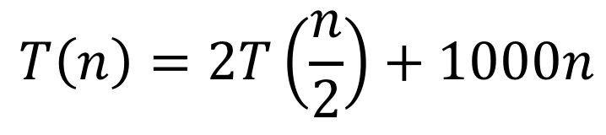
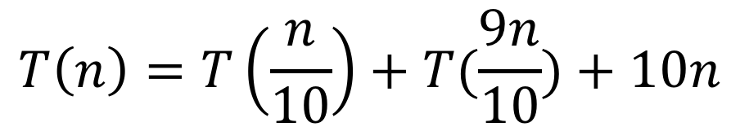
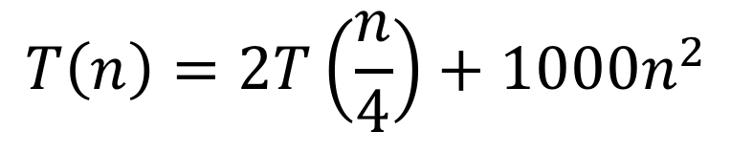
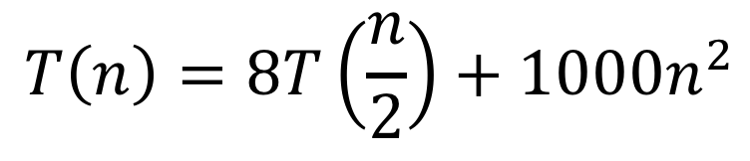
如何计算下列递归表达式的时间复杂度
$$T\left(n\right)=2T\left(\frac{n}{2}\right)+1000n$$
$$T\left(n\right)=8T\left(\frac{n}{2}\right)+1000n^{2}$$
$$T\left(n\right)=2T\left(\frac{n}{4}\right)+1000n^{2}$$
$$T\left(n\right)=T\left(\frac{n}{10}\right)+T(\frac{9n}{10})+10n$$

Slide 2
树状分析法
可行，但是……
慢
推导
猜想
略微不准，而且……
太需要经验
数学归纳法

Slide 3
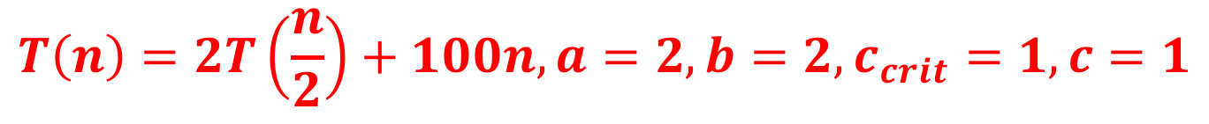
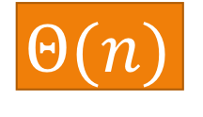

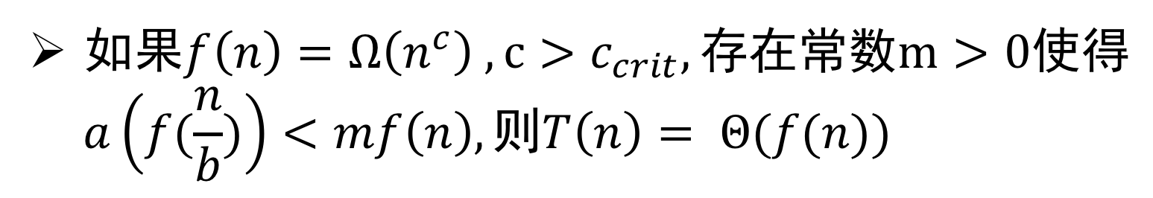
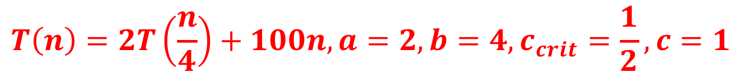
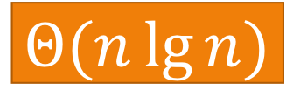
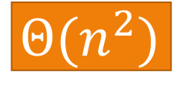

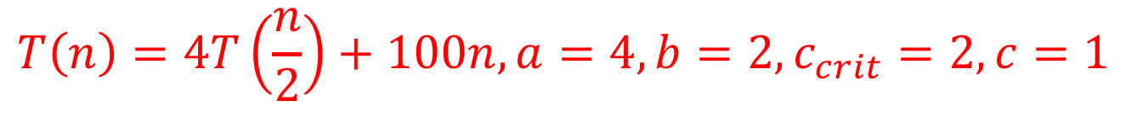

主定理：$对T\left(n\right)=aT\left(\frac{n}{b}\right)+f(n)$形式的递归
$$c_{crit}=\log_{b}{a}$$
如果$f\left(n\right)=O(n^{c})且c<c_{crit}, 则T\left(n\right)= Θ(n^{c_{crit}})$
$$T\left(n\right)=4T\left(\frac{n}{2}\right)+100n,a=4,b=2,c_{crit}=2,c=1$$
$$Θ(n^{2})$$
如果$f\left(n\right)=Θ\left(n^{c}\right) ,c=c_{crit},,则T\left(n\right)= Θ(n^{c_{crit}}\lg{n})$
$$T\left(n\right)=2T\left(\frac{n}{2}\right)+100n,a=2,b=2,c_{crit}=1,c=1$$
$$Θ(n\lg{n})$$
如果$f\left(n\right)=Ω\left(n^{c}\right) ,c>c_{crit},存在常数m>0使得$
$$a\left(f(\frac{n}{b})\right)<mf\left(n\right),则T\left(n\right)= Θ(f(n))$$
5$0n<100mn$
$$Θ(n)$$
$$T\left(n\right)=2T\left(\frac{n}{4}\right)+100n,a=2,b=4,c_{crit}=\frac{1}{2},c=1$$

Slide 4
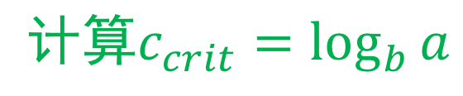
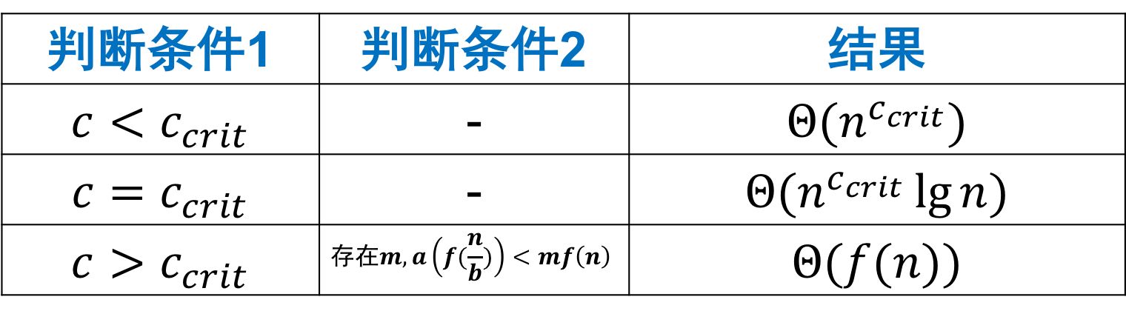
确定a,b和c
$${计算c}_{crit}=\log_{b}{a}$$
判断条件1 | 判断条件2 | 结果
$$c<c_{crit}$$ | - | $$Θ(n^{c_{crit}})$$
$$c=c_{crit}$$ | - | $$Θ(n^{c_{crit}}\lg{n})$$
$$c>c_{crit}$$ | $$存在m,a\left(f(\frac{n}{b})\right)<mf\left(n\right)$$ | $$Θ(f(n))$$

Slide 5

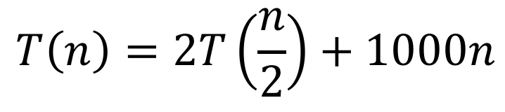
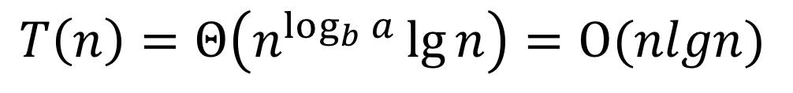

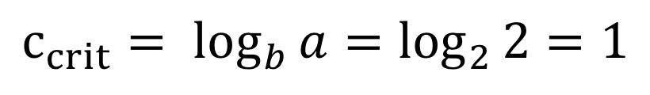
例1
$$T\left(n\right)=2T\left(\frac{n}{2}\right)+1000n$$
$$a=2,b=2,c=1$$
$${c_{crit}= log}_{b}{a=\log_{2}{2=1}}$$
$$c_{crit}=c$$
$T\left(n\right)=Θ\left(n^{\log_{b}{a}}\lg{n}\right)=O(nlgn)$

Slide 6

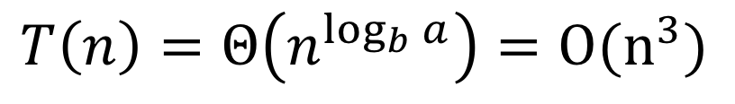
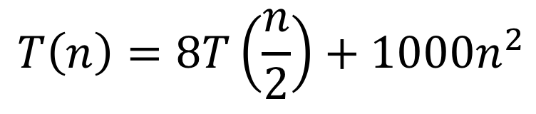

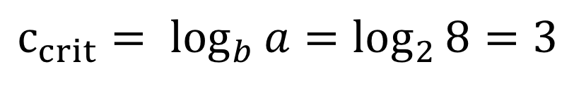
例2
$$T\left(n\right)=8T\left(\frac{n}{2}\right)+1000n^{2}$$
$$a=8,b=2,c=2$$
$${c_{crit}= log}_{b}{a=\log_{2}{8=3}}$$
$$c<c_{crit}$$
$T\left(n\right)=Θ\left(n^{\log_{b}{a}}\right)=O(n^{3})$

Slide 7

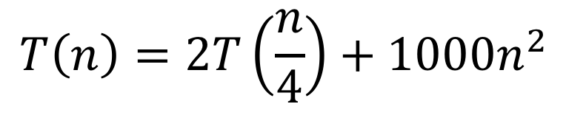

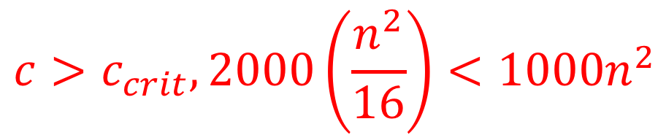
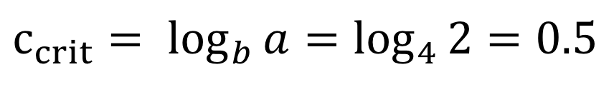
例3
$$T\left(n\right)=2T\left(\frac{n}{4}\right)+1000n^{2}$$
$$a=2,b=4,c=2$$
$${c_{crit}= log}_{b}{a=\log_{4}{2=0.5}}$$
$$c>c_{crit},2000\left(\frac{n^{2}}{16}\right)<1000n^{2}$$
$$T\left(n\right)=Θ\left(n^{2}\right)$$

Slide 8
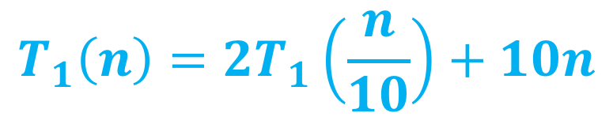
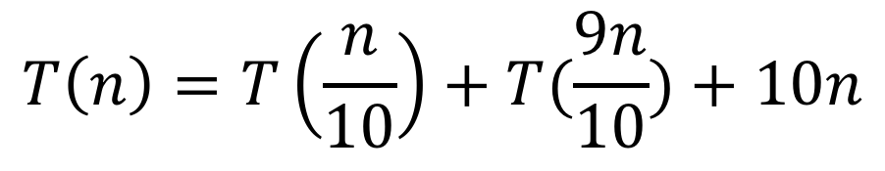
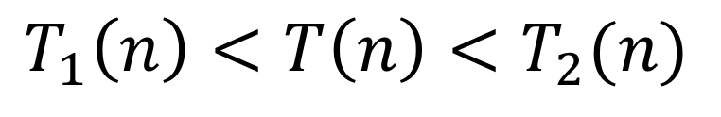
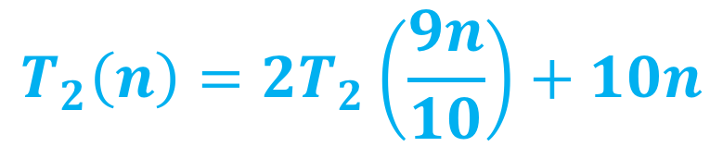
例4
$$T\left(n\right)=T\left(\frac{n}{10}\right)+T(\frac{9n}{10})+10n$$
$$T_{1}\left(n\right)=2T_{1}\left(\frac{n}{10}\right)+10n$$
$$T_{1}\left(n\right)<T\left(n\right)<T_{2}(n)$$
$$T_{2}\left(n\right)=2T_{2}\left(\frac{9n}{10}\right)+10n$$

Slide 9

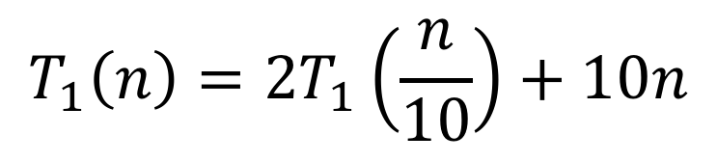

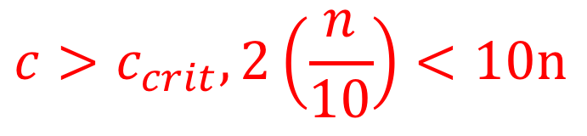
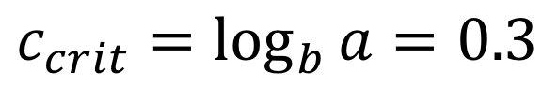
$$T_{1}\left(n\right)=2T_{1}\left(\frac{n}{10}\right)+10n$$
$$a=2,b=10,c=1$$
$$c_{crit}=\log_{b}{a=0.3}$$
$$c>c_{crit},2\left(\frac{n}{10}\right)<10n$$
$$T\left(n\right)=Θ\left(n\right)$$

Slide 10
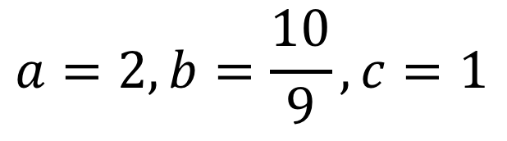
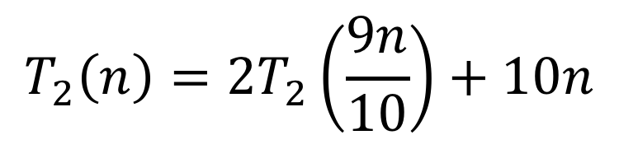

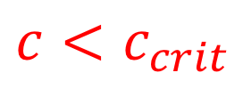
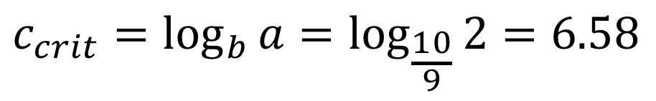
$$T_{2}\left(n\right)=2T_{2}\left(\frac{9n}{10}\right)+10n$$
$$a=2,b=\frac{10}{9},c=1$$
$$c_{crit}=\log_{b}{a=\log_{\frac{10}{9}}{2=6.58}}$$
$$c<c_{crit}$$
$$T\left(n\right)=Θ\left(n^{6.58}\right)$$

Slide 11
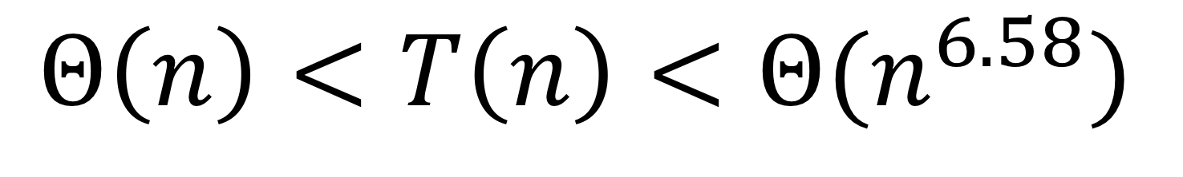
$$Θ\left(n\right)<T\left(n\right)<Θ(n^{6.58})$$

Slide 12
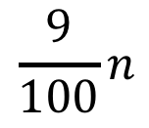

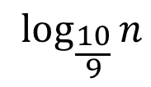
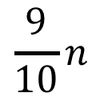





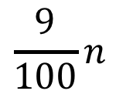
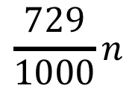
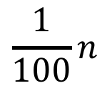

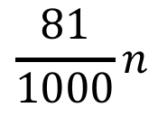
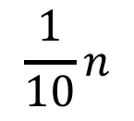
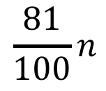

$$n$$
$$cn$$
$$\frac{1}{10}n$$
$$\frac{9}{10}n$$
$$cn$$
$$\log_{10}{n}$$
$$\frac{1}{100}n$$
$$\frac{9}{100}n$$
$$\frac{9}{100}n$$
$$\frac{81}{100}n$$
$$cn$$
$$\log_{\frac{10}{9}}{n}$$
$$\frac{81}{1000}n$$
$$\frac{729}{1000}n$$
$$≤cn$$
$$1$$
$$1$$
$$≤cn$$

